Slide 1
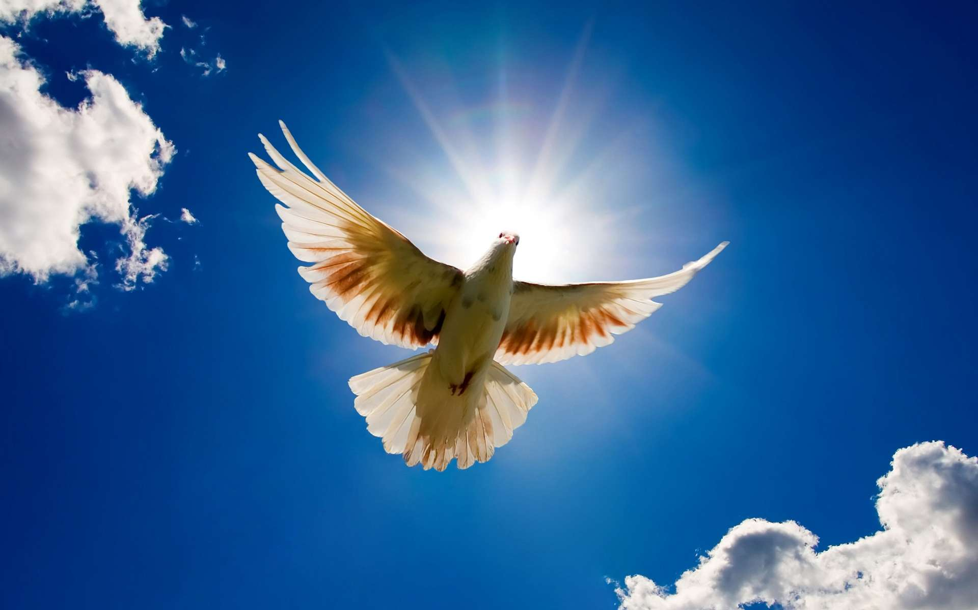
21 сентября -
Международный день мира
Баринова Е.В.
МОУ СОШ № 95 г. Волгоград

Slide 2
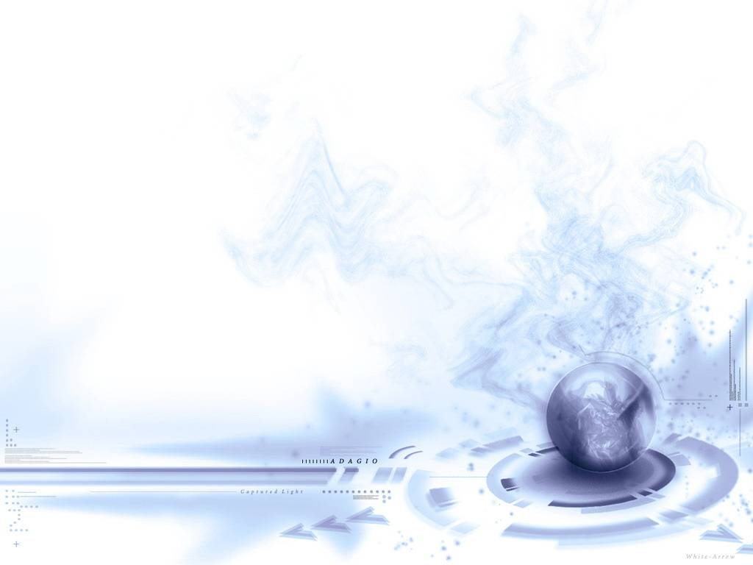
Для большинства людей планеты Земля, мир — это повседневная реальность. На наших улицах спокойно, наши дети ходят в школу. Там, где устои общества прочны, бесценный дар мира может никем особенно и не замечаться. Однако, для слишком многих людей в современном мире этот дар — не более чем сказочная мечта. Они живут в оковах, в атмосфере страха и нестабильности . Для них-то в основном и существует этот день. В 1982 году в своей резолюции Генеральная Ассамблея ООН провозгласила Международный день мира (International Day of Peace) как день всеобщего прекращения огня и отказа от насилия. С тех пор праздник, ежегодно отмечаемый 21 сентября, вовлек миллионы людей, охватив многие страны и регионы. Он призван заставить людей не только задуматься о мире, но и сделать что-нибудь ради него.

Slide 3
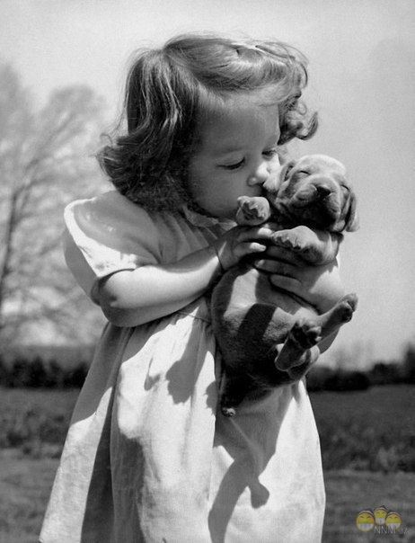
Пока мы боль чужую чувствуем,
Пока живёт в нас сострадание,
Пока живём, мечтаем, буйствуем,
Есть нашей жизни оправдание.

Slide 4
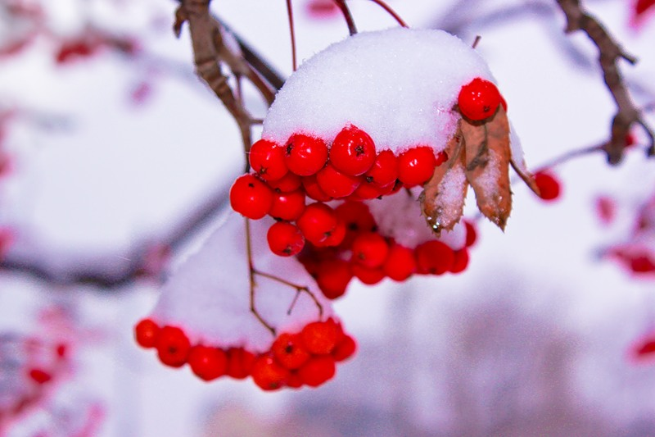

Slide 5
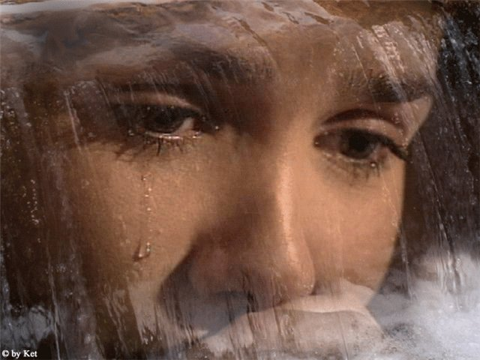

Slide 6
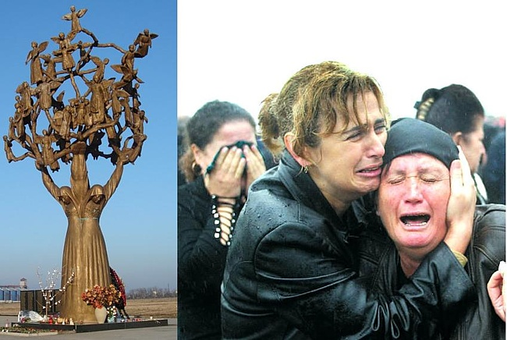

Slide 7
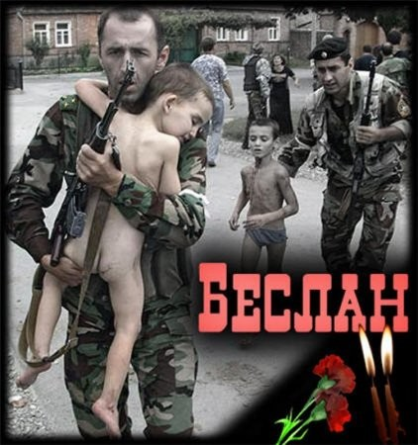

Slide 8
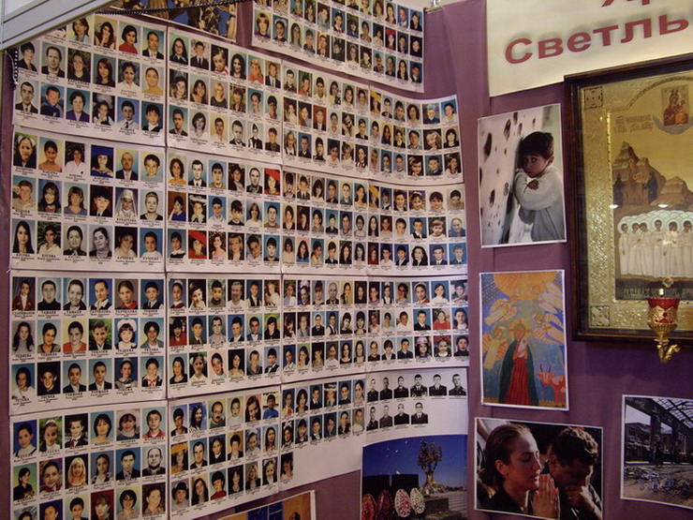

Slide 9
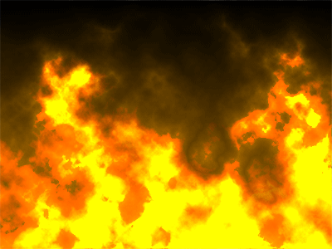
1 сентября 2004

Slide 10
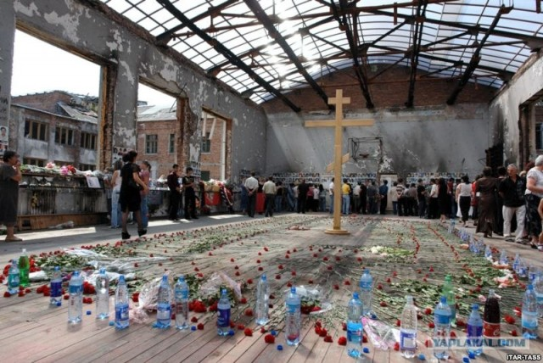

Slide 11
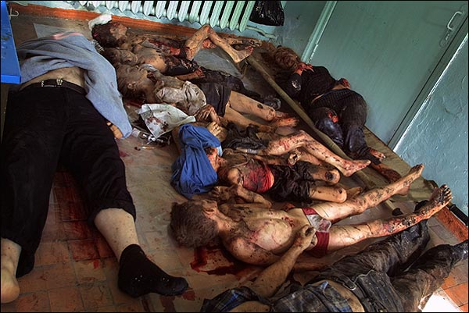

Slide 12
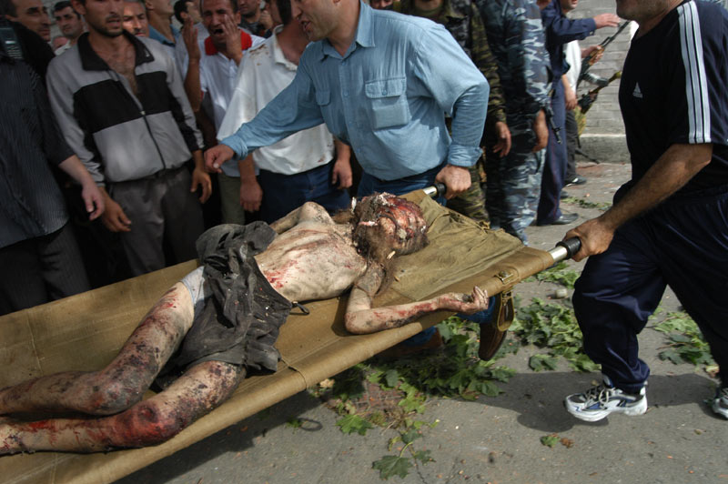

Slide 13
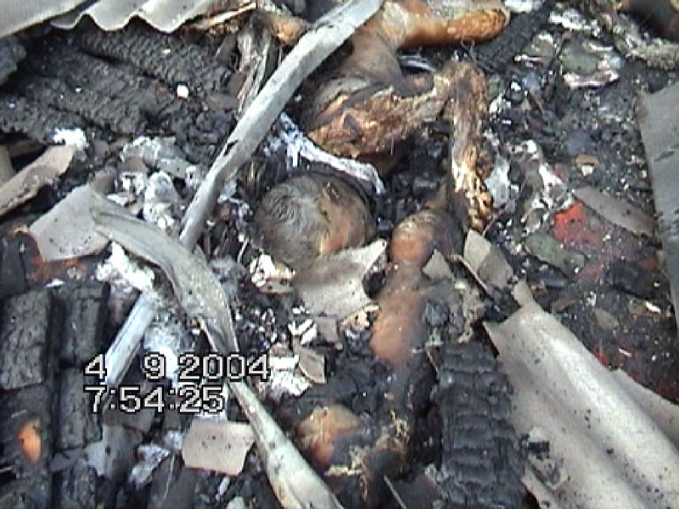

Slide 14
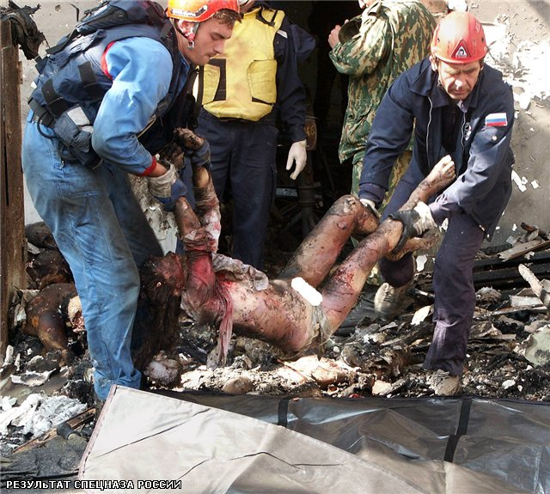

Slide 15
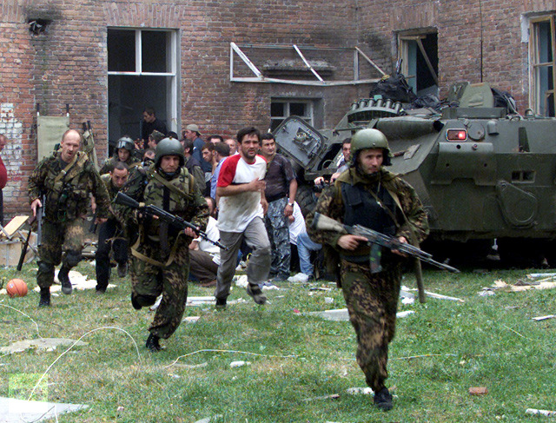

Slide 16
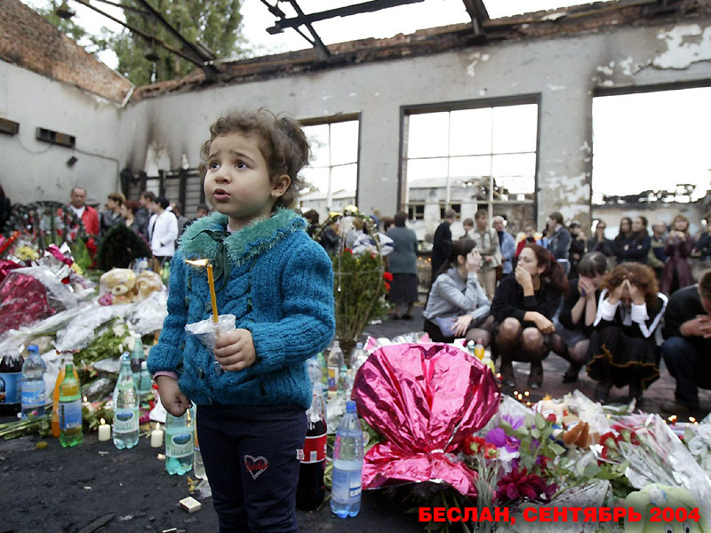

Slide 17
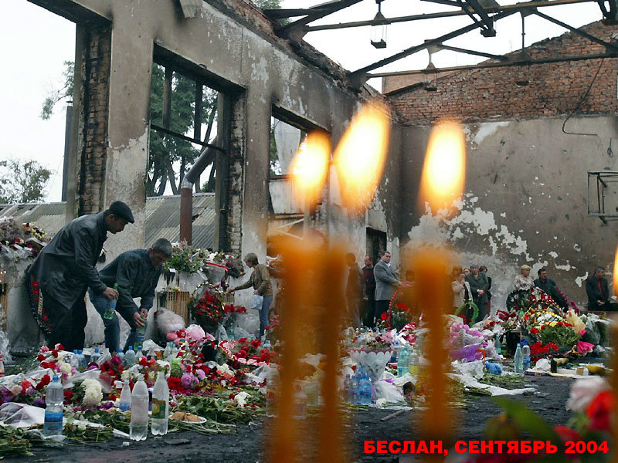

Slide 18
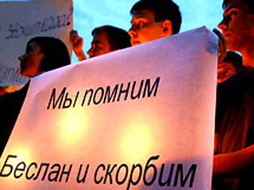

Slide 19
Июнь
1941

Slide 20
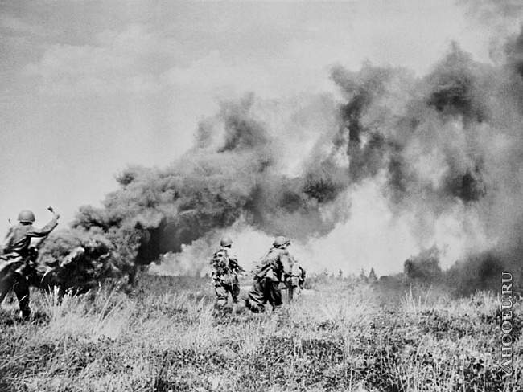

Slide 21
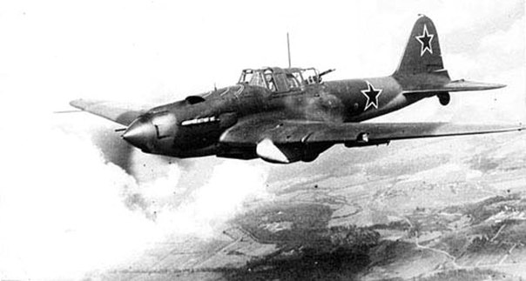

Slide 22
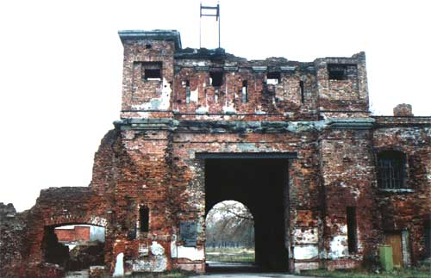

Slide 23
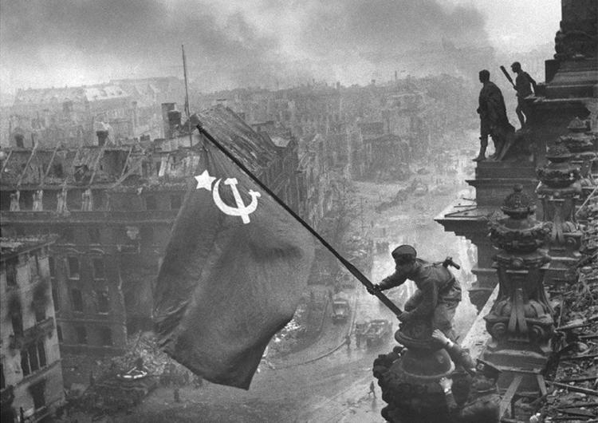

Slide 24
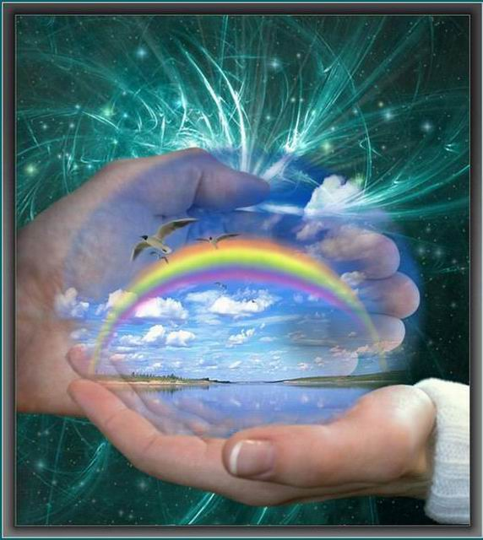

Slide 25
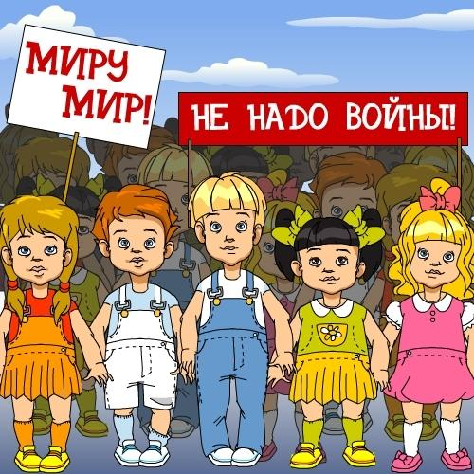

Slide 26
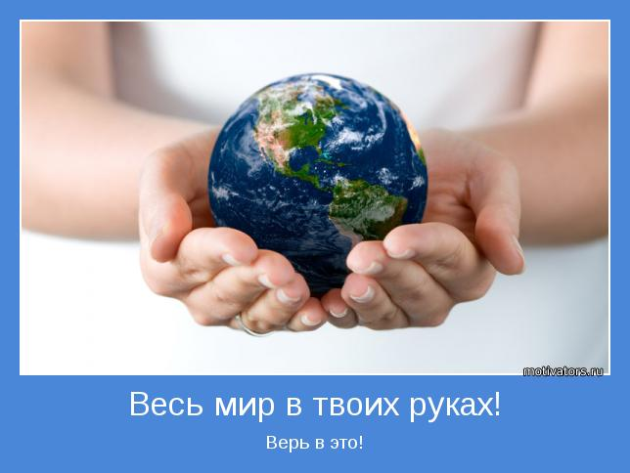

Slide 27
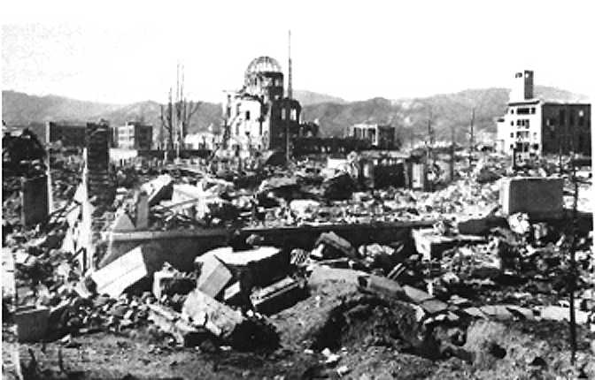

Slide 28
